Slide 1

絶対逮捕24時
～信号無視を許すな～
絶対逮捕24時
～信号無視を許すな～
プレイ時間 ５分
東北電子専門学校
白石拓海
プレイ人数 １人

Slide 2
コンセプト
コンセプト
町を周り、見回る探索の楽しさ
制限時間内に犯罪者を撃って逮捕する
ポイント集める楽しさや集めた得点で
ランキングに入るかどうかの
競争することを楽しめる
ターゲット
ターゲット
カジュアルゲームや銃を扱うゲームが好きで
誰かとランキングなどで競うことが好きな高校生

Slide 3

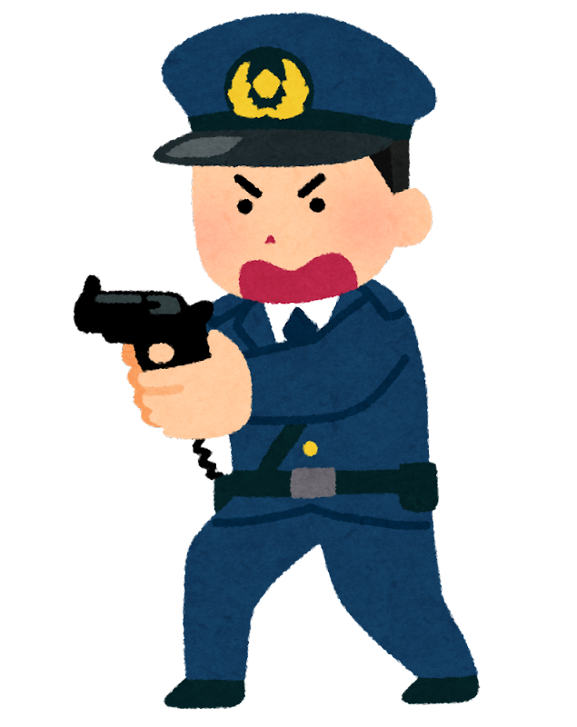
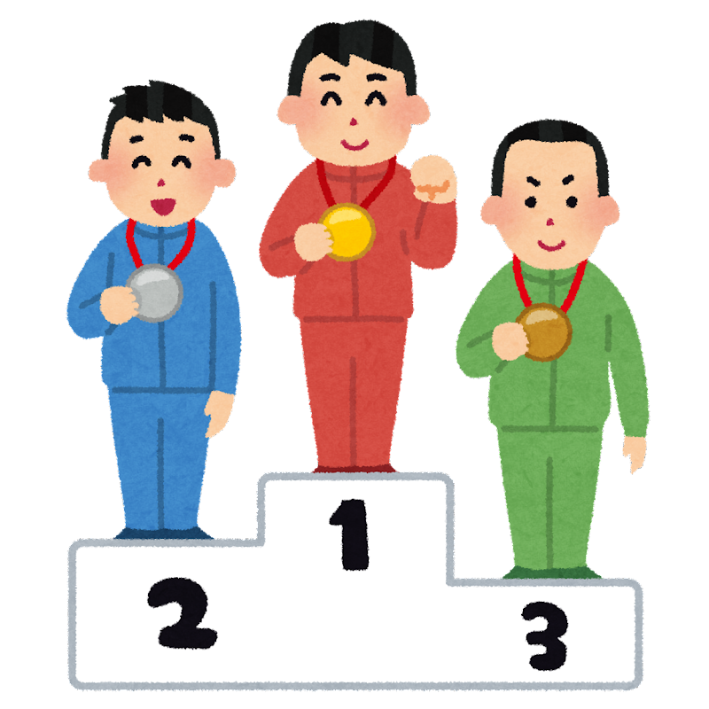

マップ探索TPSアクションゲーム
10分マップ内を探索して犯罪者を見つけて
カプセル銃で逮捕！制限時間内で多くの犯罪者を逮捕しよう
捕まえた人ごとにポイントがありそのポイントでランキングを競う
逮捕！
ポイントゲット
犯罪者を発見
銃で撃つ
ランキングへ
※自分が信号無視、一般市民を逮捕すると
ポイントが毎回３Ptずつマイナスになる

Slide 4

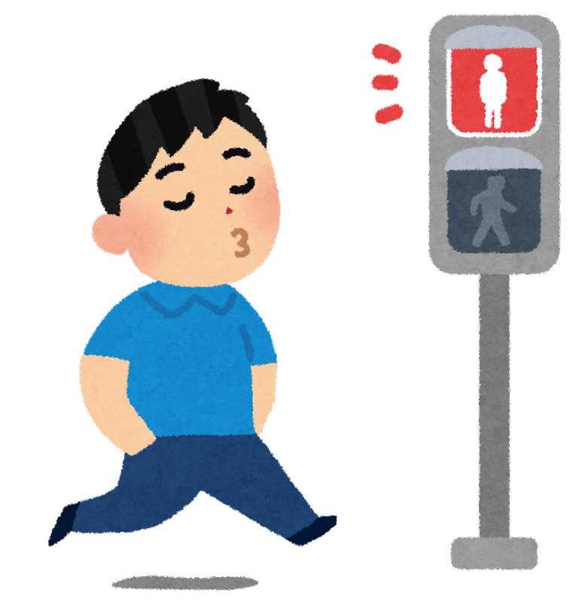
犯罪者ファイル１：信号無視
毎回信号無視をするわけではないので信号無視をした場面を見て
現行犯で逮捕しなければならない
逮捕！
ポイントゲット
信号無視を発見
銃で撃つ

Slide 5


犯罪者ファイル２：ポイ捨て
道端に空き缶、ペットボトル、紙ごみが落ちており
３つ集めると近くにいるポイ捨て犯の居場所が1人分かる。
もちろん捨てるところを発見して、そのまま捕まえてもよい
ポイ捨てされたごみを
３つ発見すると
近くにいるポイ捨て犯
を1人追跡できる
逮捕！
ポイントゲット
ミニマップに表示されてる
ポイ捨てしてる人を
発見
銃で撃つ

Slide 6



犯罪者ファイル３：猫の捕獲
町の各所で猫を探している人が現れる
その人に対象の猫の捕獲後話しかけると
ポイントを獲得できる
吹き出しで分かりやすく
が猫を探している人がいる
迷子の猫を発見
銃で撃つ
捕獲！
飼い主に話しかけて
ポイントゲット
?

Slide 7
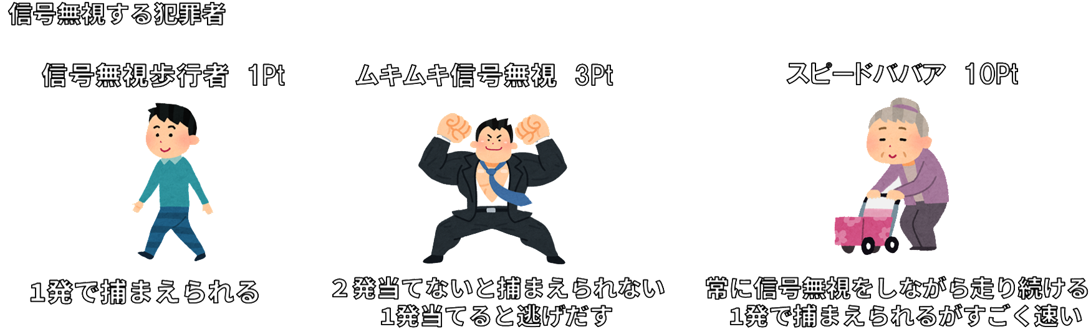
捕獲対象
犯行内容：信号無視
制限時間内に多くの犯罪者を捕獲しよう
10pt
犯罪者は３種類＋猫
逮捕しにくさでポイントが上がる
犯行内容：信号無視・ポイ捨て
犯行内容：迷子
1pt
3pt
5pt
1発で捕まえられる
逃げるときすごく早い
歩いて近づけば逃げない

Slide 8
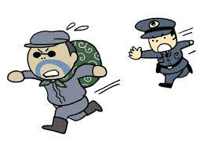

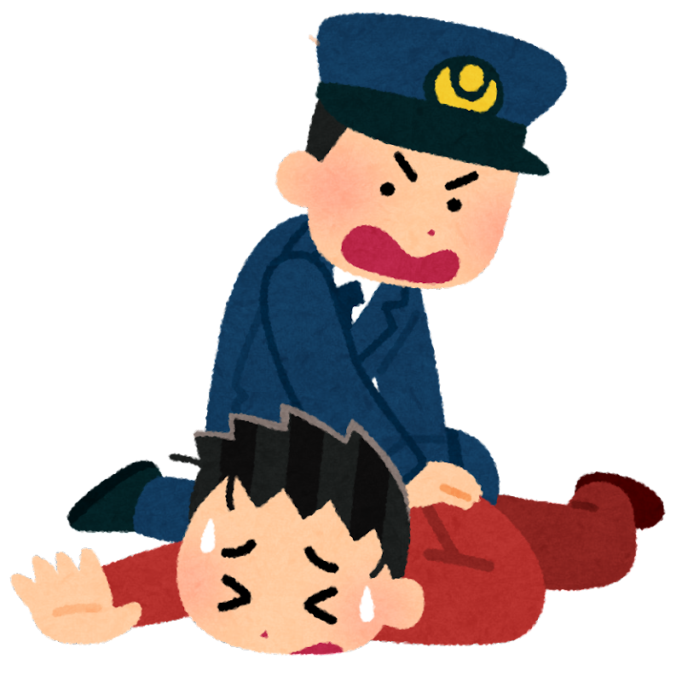
ゲーム内容
犯罪者の行動
・犯罪者が赤信号で止まった場合2回に一回の確率で
信号無視をする。
・プレイヤーカメラに写っている犯罪者が
銃声を聞いたら町の外にまで走って逃げてしまうので
犯罪者を追いかけよう。
ババア以外の犯罪者共通
・銃声を聞くと逃げ出す
・銃を構えた状態の警官を視界に入れたら逃げ出す
(猫は逃げない)

Slide 9


レッドタイム
残り5分を過ぎたら２分間
町全体が赤信号になり、信号無視する人とポイ捨てする人が２倍に増える(ボーナスタイム)
この時、車や歩行者は通常通り信号で全員止まるが
Playerはこの時だけいくらでも信号無視をできる
町全体が赤い雰囲気に包まれる

Slide 10




手助けアイテム
最大３個所持できる
バリケード
１プレイで2個しか湧かないアイテム
道の置きたい場所に置けて
プレイヤー、歩行者、犯罪者すべての行く手を
塞ぐことができる。1度置くと消えない
スピードアップ
取ると20秒間playerのスピードが1.2倍になる
ボーナススター
5つ集めると１つのビックスターになり
アイテムとして使用可能になる
1分間ポイントが2倍になる
犯罪者サーチ
ミニマップ内にいる犯罪者を
ミニマップに５秒間映す。
緑色の●で表示される

Slide 11
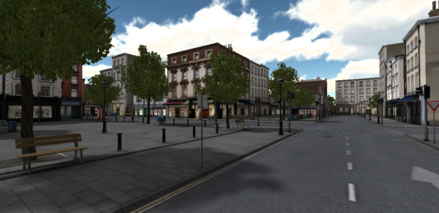


操作方法
ミニマップ
現在スコア
10Pt
WASD 移動
Rボタン リロード
制限時間
10：00
右クリックで銃を構える
その状態で左クリックで発砲

